Slide 1









Занятие №11
Преобразователи

Slide 2











На этом занятии
Основные топологии
Понижающий
Повышающий
SEPIC
Практическая часть

Slide 3

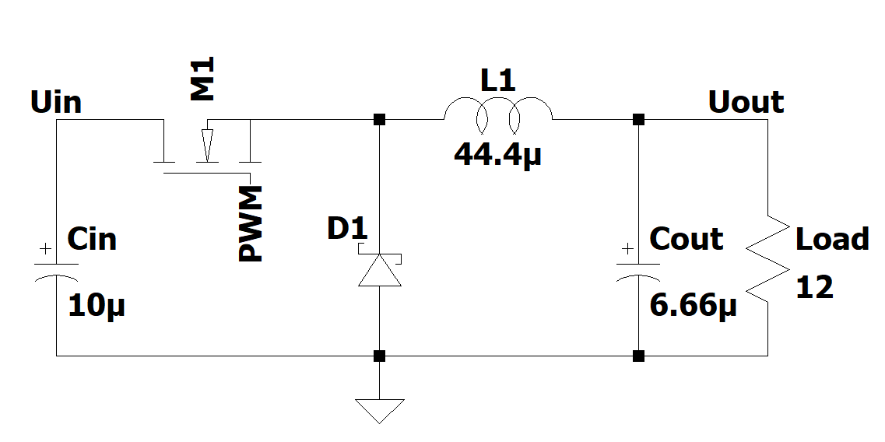
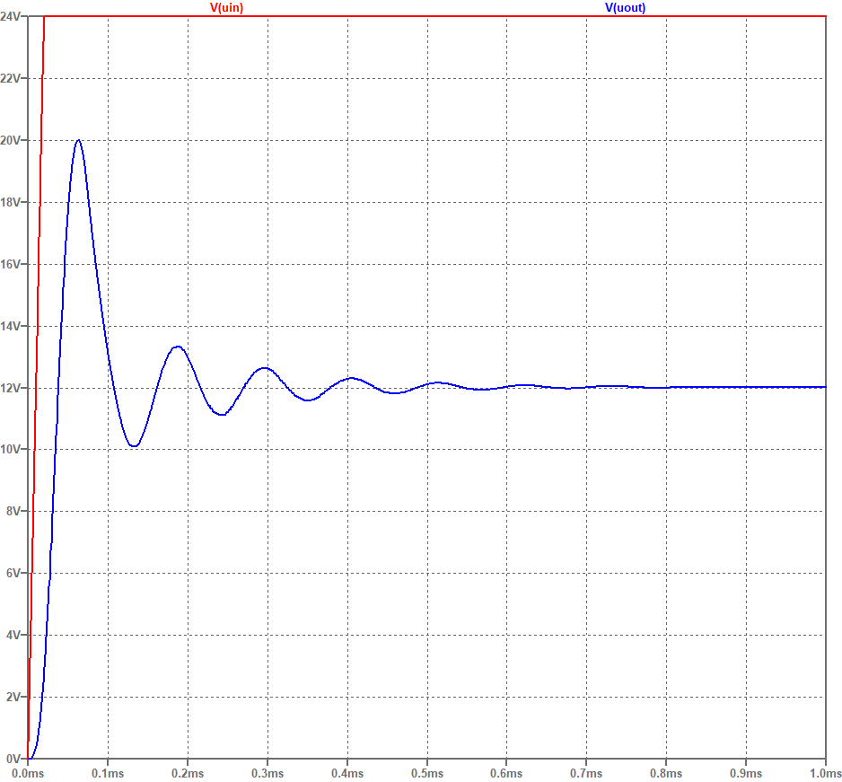
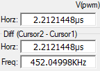
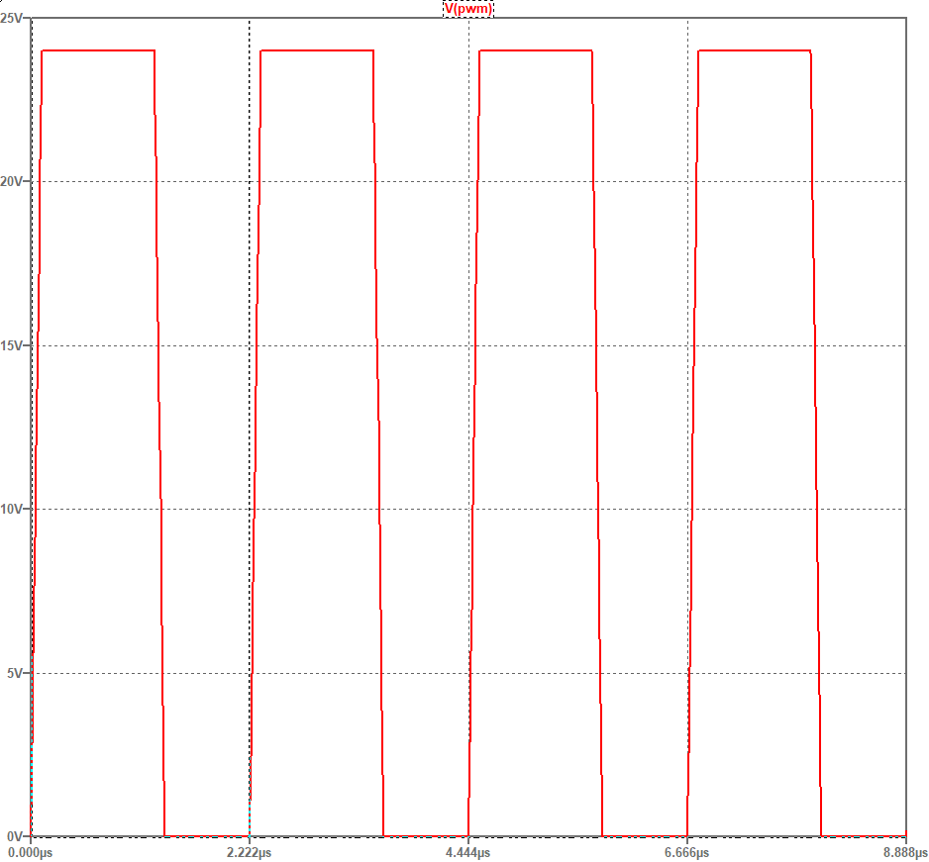
Понижающий
Step-down, Buck
Ток нагрузки 1 Ампер

Slide 4
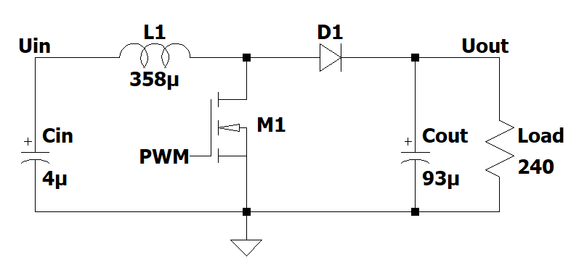
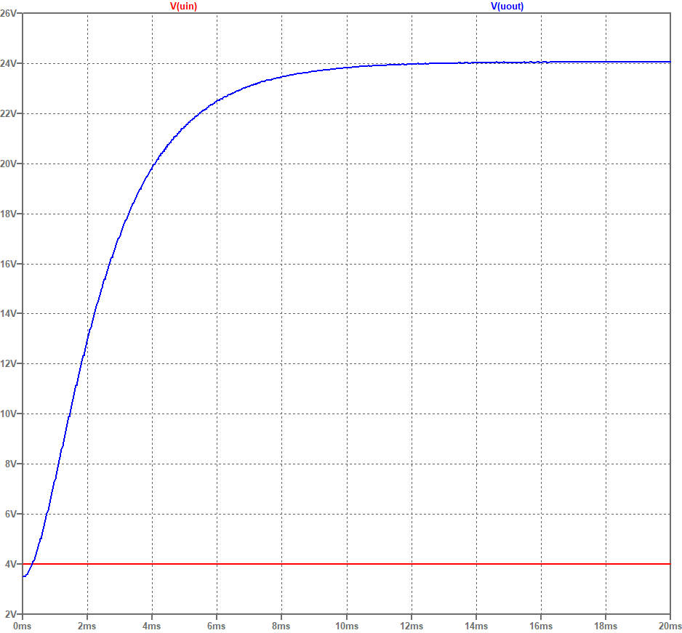
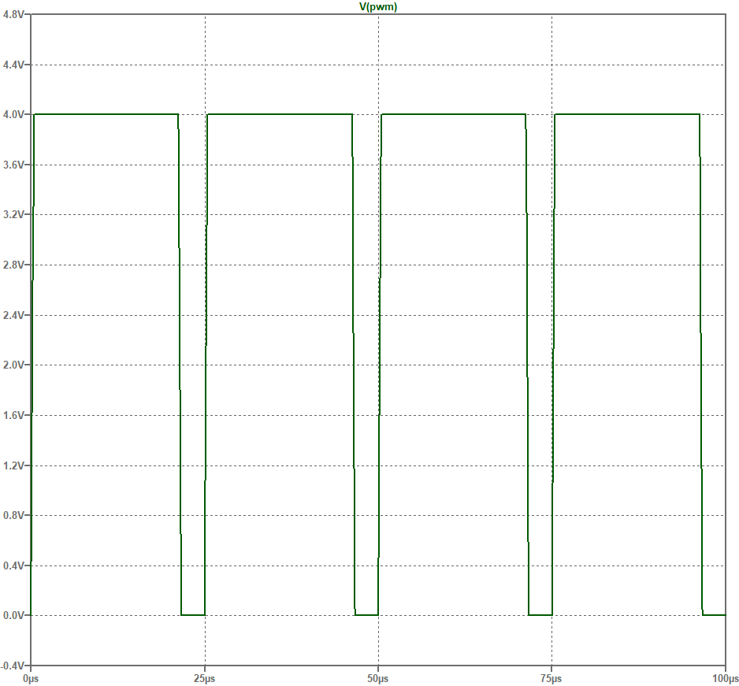
Повышающий
StepUp, Boost
Ток нагрузки 0.1 Ампер

Slide 5
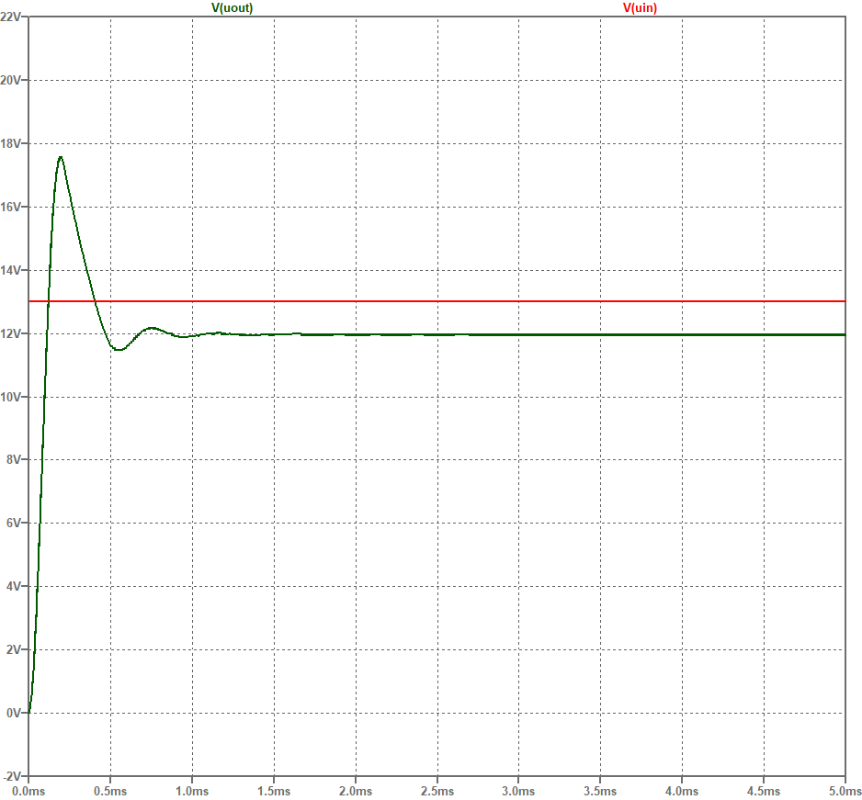
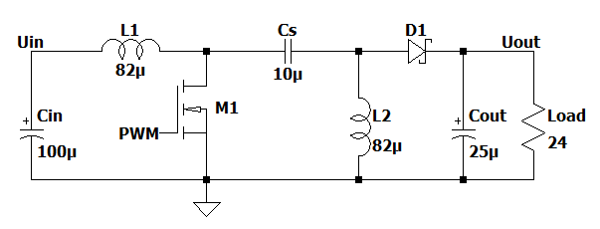
Универсальный
SEPIC
Диапазон входящих напряжений 9-24 Вольт
Выходящее напряжение 12 Вольт
Диапазон значений коэффициентов заполнения от 33% до 57 %
Ток нагрузки 0.5 Ампер

Slide 6
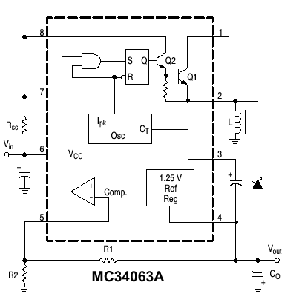
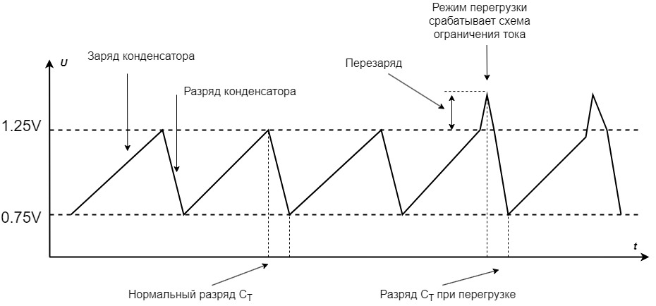
MC34063
B
A

Slide 7
Таблица истинности состояния
Состояния входов |  | Состояния внутренних блоков и выхода, в зависимости от входов
Состояние времязадающего конденсатора CT | Напряжение на инвертирующем входе компаратора | Входы вентиля |  | Входы триггера |  | Состояние выходного транзистора
 |  | A | B | S | R
Начало заряда конденсатора | ≥1,25В (выход конвертера ≥ номинальному) | переключается из "0" в "1" | "0" | "0" | переключается из "1" в "0" | "0" (закрыт)
Начало разряда конденсатора | ≥1,25В (выход конвертера ≥ номинальному) | переключается из "1" в "0" | "0" | "0" | переключается из "0" в "1" | "0" (закрыт)
Разряд конденсатора | становится <1,25В (выход становится < номинального) | "0" | переключается из "0" в "1" | "0" | "1" | "0" (закрыт)
Разряд конденсатора | становится ≥1,25В (выход становится ≥ номинального) | "0" | переключается из "1" в "0" | "0" | "1" | "0" (закрыт)
Заряд конденсатора | становится <1,25В (выход становится < номинального) | "1" | переключается из "0" в "1" | переключается из "0" в "1" | "0" | переключается из "0" в "1"
Заряд конденсатора | становится ≥1,25В (выход становится ≥ номинального) | "1" | переключается из "1" в "0" | переключается из "1" в "0" | "0" | "1" (открыт)
Начало заряда конденсатора | <1,25В (выход преобр-ля < номинального) | переключается из "0" в "1" | "1" | переключается из "0" в "1" | переключается из "1" в "0" | переключается из "0" в "1"
Начало разряда конденсатора | <1,25В (выход преобр-ля < номинального) | переключается из "1" в "0" | "1" | переключается из "1" в "0" | переключается из "0" в "1" | переключается из "1" в "0"

